Slide 1

1.3 空间几何体的表面积与体积
1.3.1 柱体、锥体、台体的表面积与体积

Slide 2


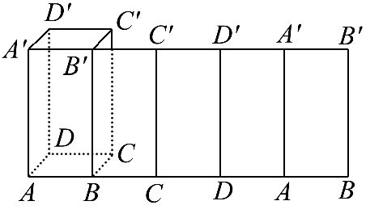
【自主预习】
1.多面体的表面积
(1)多面体的表面积.
 | 图形 | 表面积
多 面 体 |  | 多面体的表面积就是 _______的面积的和, 也就是_______的面积
各个面
展开图

Slide 3
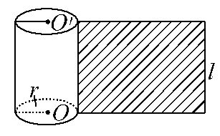
(2)旋转体的表面积.
 |  | 图形 | 表面积公式
旋 转 体 | 圆 柱 |  | 底面积:S_{底}=____ 侧面积:S_{侧}=_____ 表面积:S=___________
πr²
2πrl
2πrl+2πr²

Slide 4
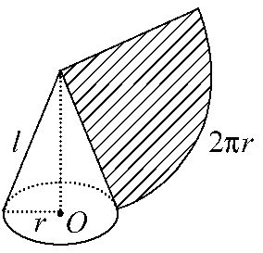
 |  | 图形 | 表面积公式
旋 转 体 | 圆 锥 |  | 底面积:S_{底}=____ 侧面积:S_{侧}=____ 表面积:S=_________
πr²
πrl
πrl+πr²

Slide 5
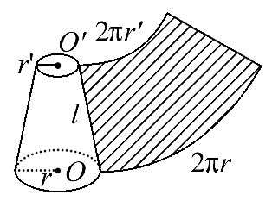
 |  | 图形 | 表面积公式
旋 转 体 | 圆 台 |  | 上底面面积:S_{上底}=______ 下底面面积:S_{下底}=____ 侧面积:S_{侧}=__________ 表面积:S= ___________ ________
πr′²
πr²
πl(r+r′)
π(r′²+r²+
r′l+rl)

Slide 6
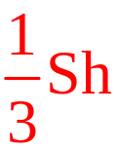
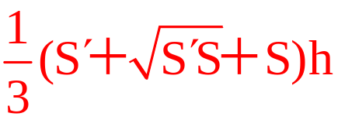
2.体积公式
(1)柱体:柱体的底面面积为S, 高为h, 则V=___.
(2)锥体:锥体的底面面积为S, 高为h, 则V=______.
(3)台体:台体的上, 下底面面积分别为S′, S, 高为h,
则V=______________.
Sh

Slide 7
【即时小测】
1.若长方体的长、宽、高分别为3cm, 4cm, 5cm, 则长方体的体积为 ( )
A.27cm³ B.60cm³ C.64cm³ D.125cm³

Slide 8
【解析】选B.长方体即为四棱柱, 其体积为底面积×高, 即为3×4×5=60(cm³).

Slide 9
2.圆锥的母线长为5, 底面半径为3, 则其侧面积等于
( )
A.15 B.15π C.24π D.30π
【解析】选B.S_{侧}=πrl=π×3×5=15π.

Slide 10
3.圆台的上、下底面半径分别为3和4, 母线长为6, 则其表面积等于 ( )
A.72 B.42π C.67π D.72π
【解析】选C.S_{表}=π(3²+4²+3×6+4×6)=67π.

Slide 11
4.一个棱柱的侧面展开图是三个全等的矩形, 矩形的长和宽分别为6cm, 4cm, 则该棱柱的侧面积为________.
【解析】棱柱的侧面积S_{侧}=3×6×4=72(cm²).
答案:72cm²

Slide 12
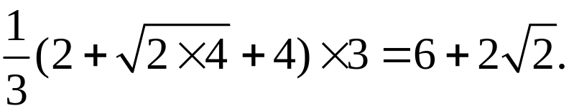

5.棱台的上、下底面面积分别是2, 4, 高为3, 则棱台的体积等于________.
【解析】体积V=
答案:6+2

Slide 13
【知识探究】
探究点1 柱体、锥体和台体的表面积
1.一个几何体的平面展开图一定相同吗?其表面积是否确定?

Slide 14
提示:不同的展开方式, 几何体的平面展开图不一定相同, 表面积是各个面的面积和, 几何体的平面展开方法可能不同, 但其表面积唯一确定.

Slide 15
2.求圆柱、圆锥、圆台的表面积时, 关键是什么?
提示:求圆柱、圆锥的表面积时, 关键是求其母线长与底面的半径;求圆台的表面积时, 关键是求其母线长与上、下底面的半径.

Slide 16
【归纳总结】
1.棱柱、棱锥、棱台的侧面积与表面积
(1)将棱柱、棱锥、棱台的侧面展开, 其侧面展开图分别是由若干个平行四边形、若干个三角形、若干个梯形组成的平面图形, 侧面展开图的面积就是棱柱、棱锥、棱台的侧面积.

Slide 17
(2)棱柱、棱锥、棱台的表面积等于它们的侧面积与各自的底面积的和.

Slide 18
2.旋转体的侧面积与表面积求解的两个关注点
(1)求圆柱、圆锥、圆台的侧面积或表面积时, 可直接使用公式.但像圆台的表面积公式比较复杂, 不要求记忆, 因此, 表面积的求解方法是最重要的.

Slide 19
(2)在计算圆柱、圆锥、圆台的侧面积时, 应根据条件计算旋转体的母线长和底面圆的半径长.

Slide 20
探究点2 柱体、锥体和台体的体积
1.正方体、长方体、圆柱的体积与这些几何体的哪些量有关?
提示:它们的体积与这些几何体的底面积和高有关.

Slide 21
2.简单组合体分割成几个几何体, 其表面积变吗?体积呢?
提示:表面积变大了, 而体积不变.

Slide 22
【归纳总结】
对柱体、锥体、台体的体积公式的四点说明
(1)等底、等高的两个柱体的体积相同.
(2)等底、等高的圆锥和圆柱的体积之间的关系可以通过实验得出, 等底、等高的圆柱的体积是圆锥的体积的3倍.

Slide 23
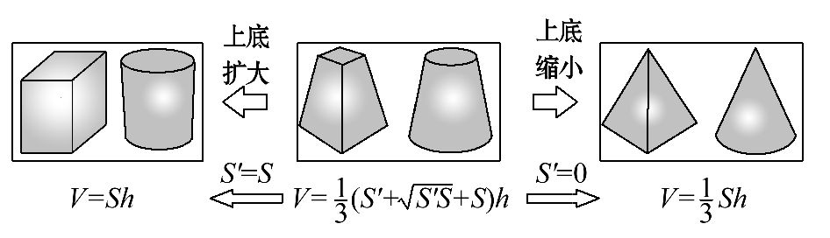
(3)柱体、锥体、台体的体积公式之间的关系

Slide 24
(4)求台体的体积转化为求锥体的体积.根据台体的定义进行“补形”, 还原为锥体, 采用“大锥体”减去“小锥体”的方法求台体的体积.
特别提醒:求锥体的体积时, 要确定锥体底面的形状.

Slide 25
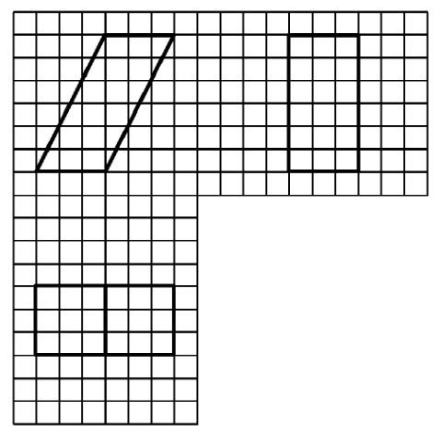
类型一 柱体、锥体、台体的表面积
【典例】1.(2016·全国卷Ⅲ)如图，网
格纸上小正方形的边长为1，粗实线画出
的是某多面体的三视图，则该多面体的
表面积为( )

Slide 26


2.若一个圆锥的轴截面是等边三角形, 其面积为 ,
则这个圆锥的侧面积是 ( )
A.2π B. C.6π D.9π

Slide 27



3.一个四棱台的上、下底面都为正方形, 且上底面的中心在下底面的投影为下底面中心(正四棱台), 两底面边长分别为1, 2, 侧面积等于两个底面积之和, 则这个棱台的高为 ( )
A. B.2 C. D.

Slide 28
【解题探究】
1.典例1中的几何体是一个什么几何体？
提示：该几何体是一个斜四棱柱.

Slide 29
2.典例2中圆锥的轴截面是等边三角形, 则母线长与底面半径存在怎样的数量关系?
提示:母线长是底面半径的2倍.

Slide 30
3.典例3中如何求棱台的高?
提示:构造直角三角形求解.

Slide 31

【解析】1.选B.根据三视图可知原几何体是一个斜四
棱柱，上下底面为边长为3的正方形，左右为底边长
为3，侧棱为3 的矩形，前后为底边为3，侧棱为
3 的平行四边形，且底边上的高为6，所以S=9+9+
18+18+9 +9 =54+18 .

Slide 32
2.选A.由题意, 母线长l=2, 底面半径为1, 所以侧面积为π×1×2=2π.

Slide 33
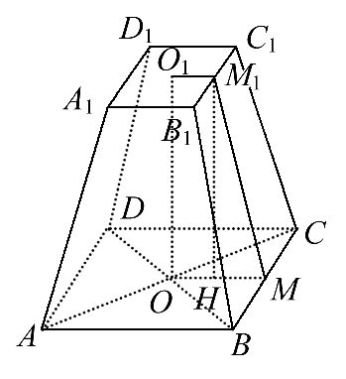
3.选A.如图所示, 设O₁, O分别为棱台上、下底面中心, M₁, M分别为B₁C₁, BC的中点, 连接O₁O, M₁M, O₁M₁, OM, 则M₁M为斜高.
过M₁作M₁H⊥OM于H点, 则M₁H=OO₁,
S_{侧}=4× ×(1+2)·M₁M,
S_{上底}+S_{下底}=5.

Slide 34

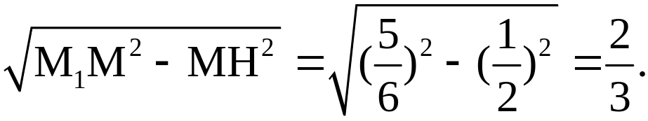
由已知得2×(1+2)·M₁M=5,
所以M₁M= .
在Rt△M₁HM中, MH=OM-O₁M₁= .
所以O₁O=M₁H=

Slide 35
【延伸探究】典例2中, 若轴截面是正三角形的圆锥称作等边圆锥, 那么等边圆锥的侧面积与底面积的比为________.

Slide 36
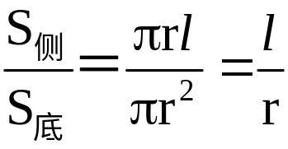
【解析】由已知得l=2r, 则 =2.
答案:2∶1

Slide 37
【方法技巧】空间几何体表面积的求法技巧
(1)多面体的表面积是各个面的面积之和.
(2)组合体的表面积应注意重合部分的处理.
(3)圆柱、圆锥、圆台的侧面是曲面, 计算侧面积时需要将这个曲面展为平面图形计算, 而表面积是侧面积与底面圆的面积之和.

Slide 38
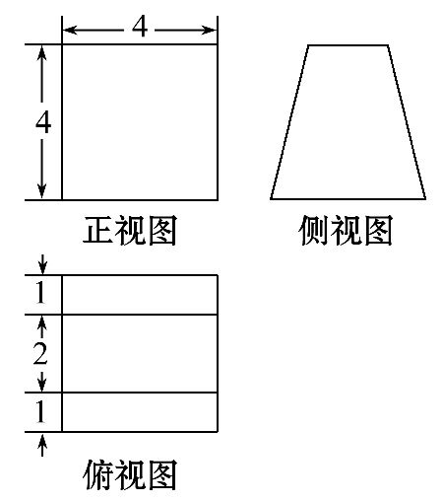

【变式训练】一个空间几何体的三视图如图所示, 则该几何体的表面积为 ( )
A.48 B.32+8 C.48+8 D.80

Slide 39
【解析】选C.由三视图可知该几何体是底面为等腰梯
形的直棱柱, 底面等腰梯形的上底边长为2, 下底边长
为4, 高为4, 两底面积和为2× ×(2+4)×4=24, 四
个侧面面积为4×(4+2+2 )=24+8 , 所以几何体
的表面积为48+8 .

Slide 40
类型二 柱体、锥体、台体的体积
【典例】1.已知圆锥的轴截面是等腰直角三角形, 若
其侧面积为9 π, 则圆锥的体积为________.

Slide 41
2.已知正四棱台两底面均为正方形, 边长分别为4cm, 8cm, 侧棱长为8cm, 求它的侧面积和体积.

Slide 42
【解题探究】
1.典例1中求圆锥体积的关键是什么?
提示:求圆锥体积的关键是求圆锥的底面半径和圆锥的高.

Slide 43
2.典例2中求四棱台的体积, 应先求出哪些量?
提示:要求四棱台的体积, 应先求出四棱台的高与上、下底面的面积.

Slide 44

【解析】1.设圆锥的母线长为l, 底面半径为r, 高为h,
由题意知l= r, h=r,
因为S_{圆锥侧}=πrl=πr· r=9 π.
所以r=3, l=3 , h=r=3.
所以V= πr²h= π×3²×3=9π.
答案:9π

Slide 45
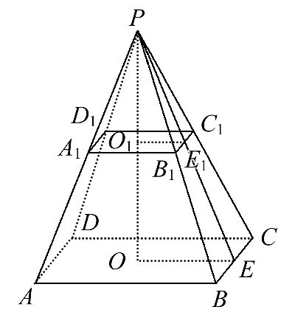
2.如图所示, 设四棱台的侧棱延长后交于点P, 则△PBC为等腰三角形, 取BC的中点E, 连接PE交B₁C₁于点E₁, 则PE⊥BC, E₁E为侧面等腰梯形的高,
作PO⊥底面ABCD于点O, PO交上底面于点O₁, 连接O₁E₁, OE.

Slide 46
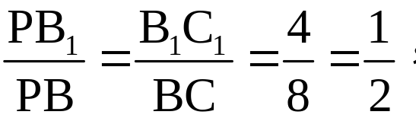


在△PB₁C₁和△PBC中,
所以PB₁=B₁B=8cm, B₁为PB的中点, E₁为PE的中点.
在Rt△PBE中,
PE= (cm),
所以E₁E= PE=2 cm.

Slide 47
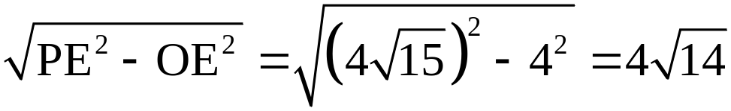

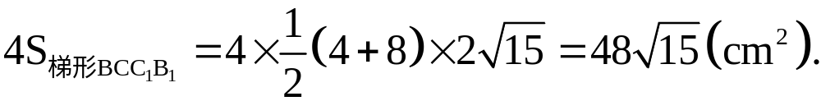

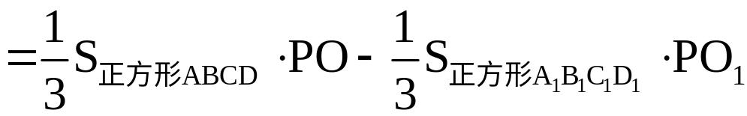
在Rt△POE中,
PO= (cm),
所以OO₁= PO=2 cm.
所以S_{四棱台侧}=
所以V_{四棱台}=

Slide 48
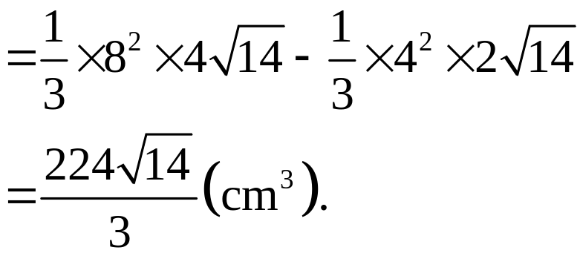

Slide 49
【延伸探究】
1.典例1中将条件“若其侧面积为9 π”改为“若其
体积为 π”, 求此圆锥的侧面积是多少?

Slide 50

【解析】设圆锥的母线长为l, 底面半径为r, 高为h,
则由题意得l= r, h=r,
因为V_{圆锥}= πr²·h= πr²·r= π,
所以r= , l= ,
所以S_{圆锥侧}=πrl=π× × =3 π.

Slide 51
2.典例1中若将“侧面积”改为“底面积”, 求此圆锥的体积是多少?

Slide 52


【解析】设底面半径为r, 高为h, 由题意得h=r.
因为S_{底}=πr²=9 π, 所以h=r=3 ,
所以V= S_{底}·h= ·9 π·3 =9 π.

Slide 53
【方法技巧】求几何体体积的常用方法
(1)公式法:直接代入公式求解.
(2)等积法:例如四面体的任何一个面都可以作为底面, 只需选用底面积和高都易求的形式即可.

Slide 54
(3)补体法:将几何体补成易求解的几何体, 如棱锥补成棱柱, 棱台补成棱锥等.
(4)分割法:将几何体分割成易求解的几部分, 分别求体积.

Slide 55
特别提醒:求几何体的体积时, 要注意利用好几何体的轴截面(尤其为圆柱、圆锥时), 准确求出几何体的高和底面积.

Slide 56
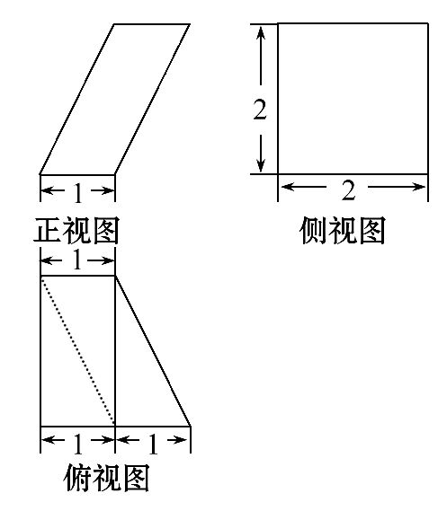
【补偿训练】1.已知斜三棱柱的三视图如图所示, 该斜三棱柱的体积为________.

Slide 57
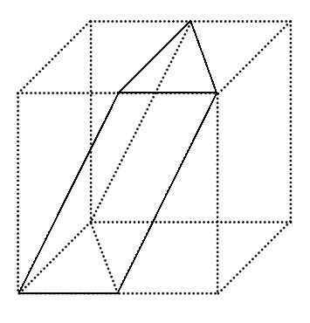
【解析】由三视图可知, 斜三棱柱的底面三角形的底
边长为2, 高为1, 斜三棱柱的高为2(如图所示), 故斜
三棱柱的体积为V= ×2×1×2=2.
答案:2

Slide 58
2.已知一个三棱台的上、下底面分别是边长为20cm和30cm的正三角形, 侧面是全等的等腰梯形, 且侧面面积等于上、下底面面积之和, 求棱台的高和体积.

Slide 59
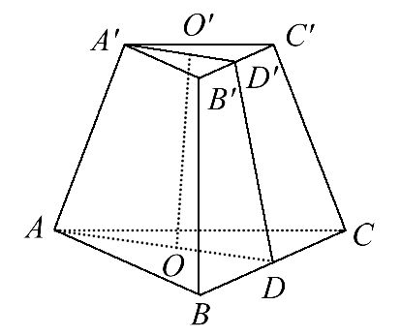
【解析】如图所示, 在三棱台ABC-A′B′C′中, O′, O分别为上、下底面的中心, D, D′分别是BC, B′C′的中心, 则DD′是等腰梯形BCC′B′的高,

Slide 60

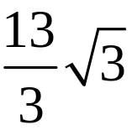
所以, S_{侧}=3× ×(20+30)×DD′=75DD′.
又A′B′=20cm, AB=30cm, 则上、下底面面积之和为
S_{上}+S_{下}= ×(20²+30²)=325 (cm²).
由S_{侧}=S_{上}+S_{下}, 得75DD′=325 ,
所以, DD′= cm,

Slide 61
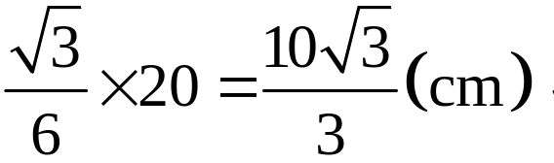
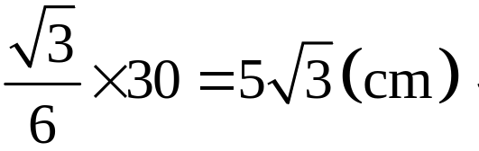
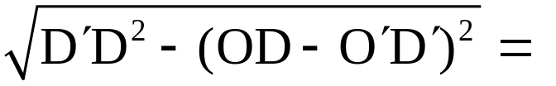
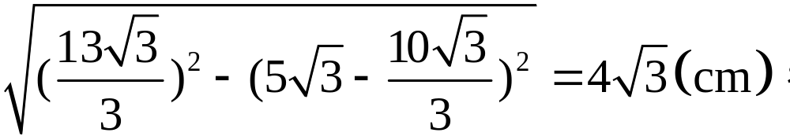
又因为O′D′=
OD=
所以棱台的高h=O′O=

Slide 62
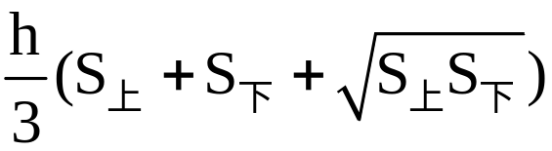
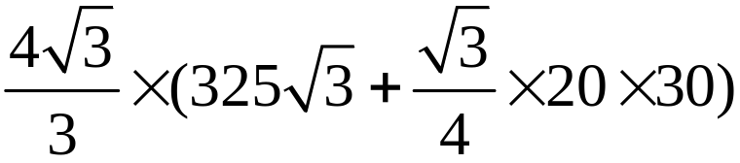
由棱台的体积公式, 可得棱台的体积为
V=
=
=1900(cm³).

Slide 63
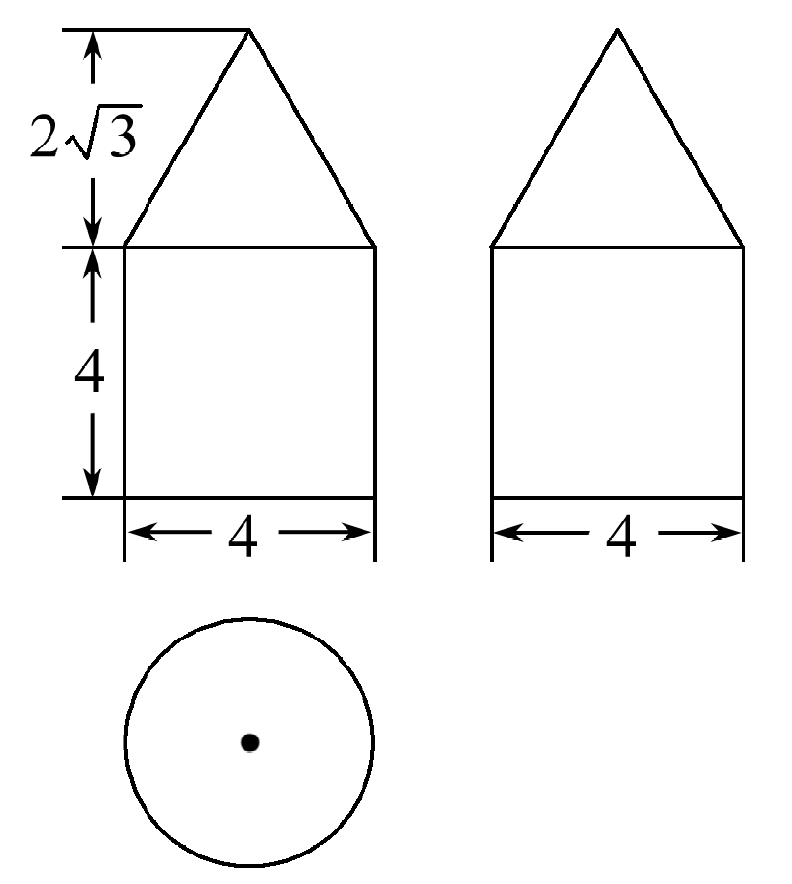
类型三 简单组合体的体积和表面积
【典例】1.(2016·全国卷Ⅱ)如图是由圆柱与圆锥
组合而成的几何体的三视图，则该几何体的表面积
为( )
A.20π B.24π C.28π D.32π

Slide 64
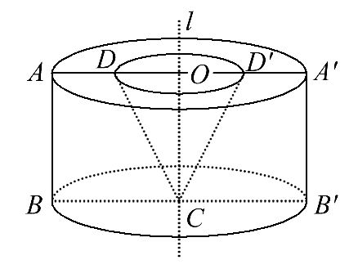
2.如图, 在梯形ABCD中, AD∥BC, ∠ABC=90°, AD=a, BC=2a, ∠DCB=60°, 在平面ABCD内过点C作l⊥CB, 以l为轴旋转一周.求旋转体的表面积和体积.

Slide 65
【解题探究】
1.典例1中圆锥的底面半径和高分别是多少？
提示：底面半径为2，圆锥的高为2 .

Slide 66
2.典例2中梯形ABCD旋转一周后形成的几何体是什么?
提示:以l为轴将梯形ABCD旋转一周后形成的几何体为圆柱中挖去一个倒放的与圆柱等高的圆锥.

Slide 67
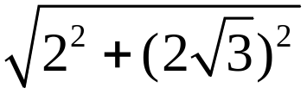
【解析】1.选C.几何体是圆锥与圆柱的组合体，设圆柱底面圆半径为r，周长为c，圆锥母线长为l，圆柱高为h．由图得r=2，c=2πr=4π，h=4，
由勾股定理得：l= =4，
S_{表}=πr²+ch+ cl=4π+16π+8π=28π.

Slide 68
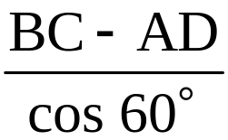
2.由题干图可知, 在梯形ABCD中, ∠ABC=90°,
AD∥BC, AD=a, BC=2a, ∠DCB=60°,
所以CD= =2a, AB=CDsin60°= a.
所以DD′=AA′-2AD=2BC-2AD=2a.
所以DO= DD′=a.

Slide 69
由于以l为轴将梯形ABCD旋转一周后形成的几何体为圆
柱中挖去一个倒放的与圆柱等高的圆锥.
由上述计算知, 圆柱母线长为 a, 底面半径为2a,
圆锥的母线长为2a, 底面半径为a.

Slide 70
所以圆柱的侧面积S₁=2π·2a· a=4 πa²,
圆锥的侧面积S₂=π·a·2a=2πa²,
圆柱的底面积S₃=π(2a)²=4πa²,
圆锥的底面积S₄=πa²,
所以旋转体上底面积S₅=S₃-S₄=3πa²,
所以旋转体的表面积
S=S₁+S₂+S₃+S₅=(4 +9)πa².

Slide 71

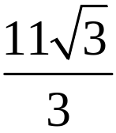
又由题意知旋转体的体积为一个圆柱的体积减去一个圆锥的体积.
V_{柱}=S₃h=4πa²· a=4 πa³.
V_{锥}= S₄·h= ·πa²· a= πa³.
所以V=V_{柱}-V_{锥}=4 πa³- πa³= πa³.

Slide 72
【方法技巧】求组合体的表面积与体积的方法
(1)分析结构特征.
弄清组合体的组成形式, 找准有关简单几何体的关键量.

Slide 73
(2)设计计算方法.
根据组成形式, 设计计算方法, 特别要注意“拼接面”面积的处理.利用“切割”“补形”的方法求体积.
(3)计算求值.根据设计的计算方法求值.

Slide 74
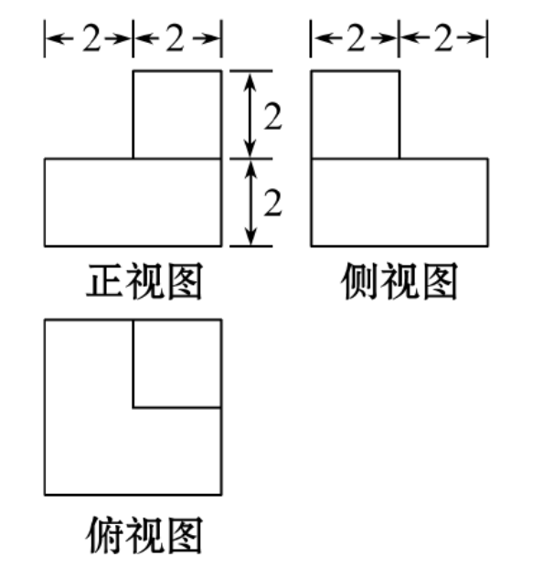
【变式训练】(2016·浙江高考)某几何体的三视图如图
所示(单位：cm)，则该几何体的表面积是 cm²,体
积是 cm³.

Slide 75
【解析】由三视图知该组合体是一个长方体上面放置了一个小正方体，S_{表}=6×2²+2×4²+4×2×4-2×2²=80(cm²)，V=2³+4×4×2=40(cm³)．
答案：80 40

Slide 76
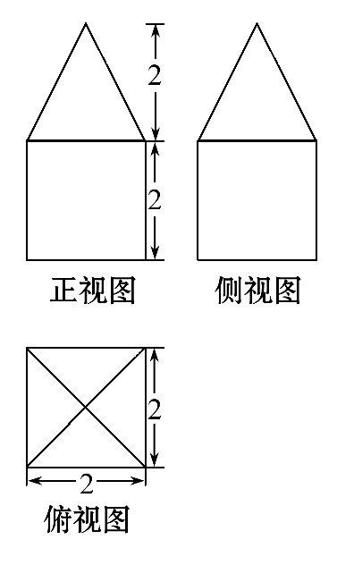
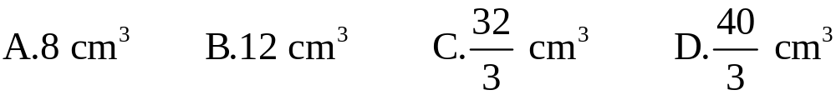
【补偿训练】(2015·浙江高考)某几何体的三视图如图所示(单位:cm), 则该几何体的体积是 ( )

Slide 77

【解析】选C.由题意得, 该几何体为一个正方体与一
个四棱锥的组合, 所以体积V=2³+ ×2²×2= (cm³).

Slide 78

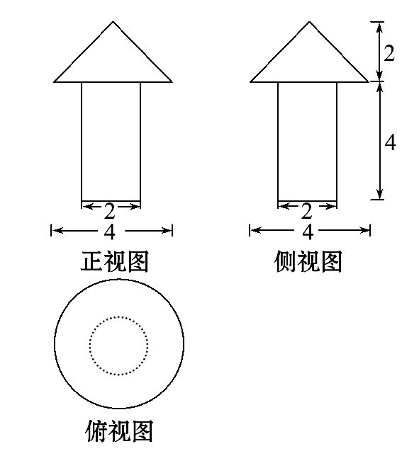
自我纠错 组合体表面积的计算
【典例】一个几何体的三视图如图所示(单位:m), 则
该几何体的表面积为__________m³.

Slide 79
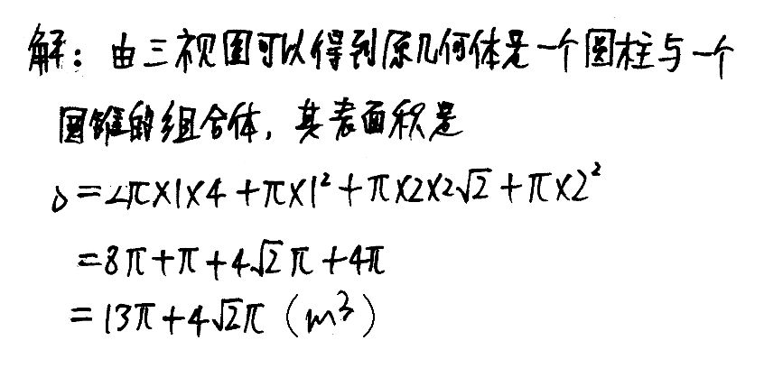
【失误案例】

Slide 80
分析解题过程, 找出错误之处, 并写出正确答案.
提示:错误的根本原因是未减去圆锥与圆柱重叠部分的面积.正确解答过程如下:

Slide 81
【解析】由三视图可以得到原几何体是一个圆柱与一
个圆锥的组合体.所以其表面积
S=2π×1×4+π×1²+π×2×2 +π×2²-π×1²
=8π+π+4 π+4π-π=12π+4 π(m³).
答案:(12π+4 π)

Slide 82


